Slide 1
Kiertotalous Pirkanmaalla
Kuntien rooli kiertotaloudessa
Sitran Kiertotalouden tiekartan 2.0. mukaan kunnan ovat avainpelaajia
Mahdollistaja ja katalyytti
Yhteistyön organisaattori

Slide 2
Mitä ja miksi kiertotalous
Alueellinen elinvoima
Kiertotaloudessa 600 milj. € bisnes Pirkanmaalla?
Mitä se on
Tavarat palveluina (valaistus palveluna)
Osaamisen myyminen (Soilfood)
Vuokraus-, huolto-, korjauspalvelut
Tienaaminen omalla omaisuudella (Airbnb)
Cleantech

Slide 3
Mitä ja miksi kiertotalous
Hyvinvointia kuntiin
Ilmastotavoitteet
Työpaikat ja työllistäminen
Yhteisöllisyys
Paikallisdemokratia
Hyödykkeitä kuntalaisille
Rahan säästäminen
Mitä se on
Vähemmät tavaraa, vähemmän päästöjä
Huolto ja kunnostaminen tarvitsevat enemmän käsiä
Kuntalaisten ideoimat kokeilut
Materiaalien tuhlaus hallintaan

Slide 4
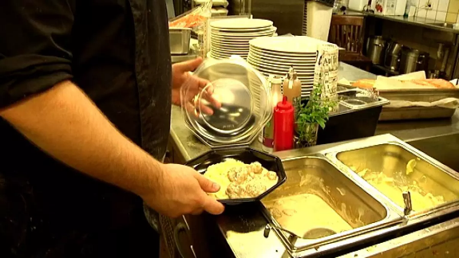
Kuntien rooli kiertotaloudessa
Oman toiminnan materiaalitehokkuus

Slide 5
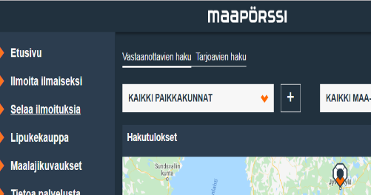
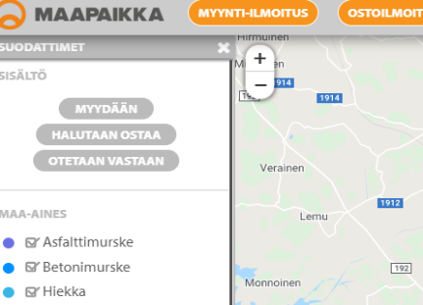
Kuntien rooli kiertotaloudessa
Hyödyntää kierrätysmateriaaleja

Slide 6
Kuntien rooli kiertotaloudessa
Nostaa omaisuuden käyttöastetta

Slide 7
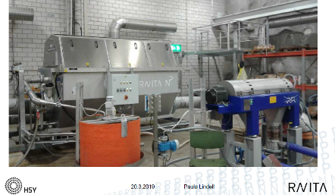
Kehittää uutta
Kuntien rooli kiertotaloudessa

Slide 8
Kiertotalous Pirkanmaalla
Mitä Pirkanmaan liitto tekee?
Kehittämistoiminta
Yhteistyöfoorumi, luomme puitteita kuntayhteistyölle ja valtion yhteistyölle
Kokoontumisia erilaisten rajapintojen yli
Elinkeinoelämän muutokseen sopeutuminen
Neutraali toimija, joka kannustaa rohkeuteen, muutosvalmiuteen ja ennakkoluulottomuuteen.
Kiertotalous
Pirkanmaan maakuntaohjelmassa ja älykkään erikoistumisen strategiassa kiertotalous on nostettu toiminnan kärjeksi.
=> Pirkanmaan liitto auttaa kuntia:
vahvistaa rooliaan kiertotalouden mahdollistajana sekä kiertotalousyhteistyön kehittäjänä ja ylläpitäjänä.

Slide 9
Kiertotalous & aluekehittäminen
Kiertotalous on tehokas väline alueellisen elinvoiman kehittämiselle
- Kunnissa avainasemassa kunnanjohtajat ja elinkeinojohtajat
Onko kuntien elinkeinostrategioissa tunnistettu kiertotaloutta?

Slide 10
Toimintaa ja tohinaa
4.-8.11.2019
InnoEvent
Orivesi, Virrat ja Ruovesi mukana
Teemana kiertotalous ja työnmurros
Kiertotalous kunnan elinkeinojohtajille työkaluksi kehittämiseen
Haaste: Unelmieni kunta
GreenInvetments-työpaja
Teolliset symbioosit koulutus
21.10.2019 ?
Vierailu Iin kunnan Greenpoliksessa
Kevät 2020 ?
20.11.2019

Slide 11
Toimintaa & tohinaa
Pirkanmaan kiertotalouden ekosysteemi
Jatkuvuus
Yhteistyön vahvistaminen
Sitoutuminen & luottamus
Roolit
Kunnille työkalu
Synergiat
Koonti digityökaluista, hyvistä käytännöstä ja prosesseista
Kunnat haluaisivat käyttää enemmän lähiruokaa
www.materiaalitkiertoon.fi
Pirkanmaan ruokajärjestelmän kokonaisuus
mm. Pirkanmaan Jätehuolto Oy, Ekokumppanit, TAMK
Nykytila-analyysi, hankkeiden yhteistyön koordinointi

Slide 12
Keskusteluun
Pirkanmaan kiertotalouden ekosysteemi
Jatkuvuus
Yhteistyön vahvistaminen
Sitoutuminen & luottamus
Roolit
Kunnille työkalu
Synergiat
Kunnat haluaisivat käyttää enemmän lähiruokaa
www.materiaalitkiertoon.fi
Pirkanmaan ruokajärjestelmän kokonaisuus
mm. Pirkanmaan Jätehuolto Oy, Ekokumppanit, TAMK
Nykytila-analyysi, hankkeiden yhteistyön koordinointi

Slide 13
Keskusteltavaksi
Ottaako nykyinen lainsäädäntö riittävästi huomioon kiertotalousliiketoiminnan mahdollisuuksia, vai pyörimmekö vielä jätestatuksen ja siihen liittyvien velvoitteiden ympärillä?
Miten yhden luukun malli voitaisiin saada toimimaan, ja mitä hyötyjä siitä olisi?
Mitä lainsäädännöllisiä mahdollisuuksia meillä on tukea todellista kiertotalouteen siirtymistä?

Slide 14
Hannele Tiitto
Pirkanmaan liitto
Projektipäällikkö, kiertotalous
p. 044 422 2250
hannele.tiitto@pirkanmaa.fi

Slide 15
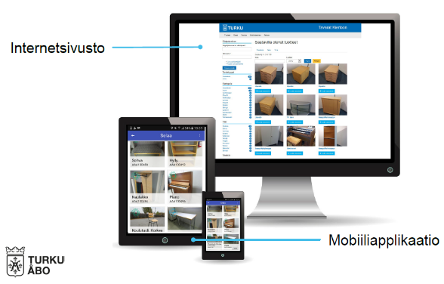
Kalusteet ja materiaalit kiertoon
Kuka: Turun kaupunki
Mitä: Tavarat kiertoon -sähköinen kierrätysjärjestelmä (+askaretelumateriaalit)
Miksi: Resurssitehokkuus
Yhteystiedot: Anna Lilja, Hankekehittämisyksikkö
anna.lilja@turku.fi

Slide 16
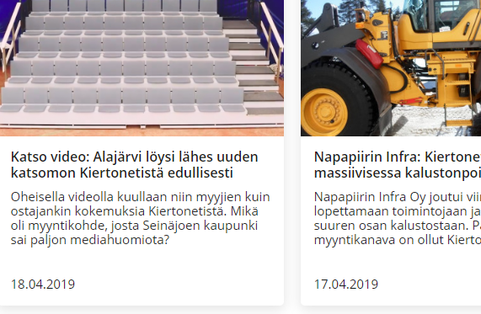
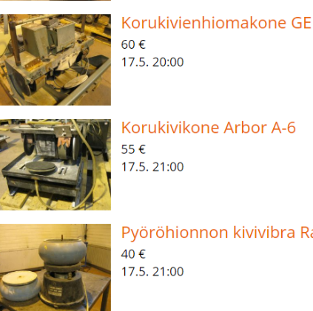
Kaluston ulosmyynti
Kuka: Kiertoa Oy
Mitä: Julkisille organisaatioille huutokauppapaikka poistettavalle omaisuuttaan
Miksi: Toisen roska on toisen aarre
Yhteystiedot: https://kiertonet.fi/

Slide 17
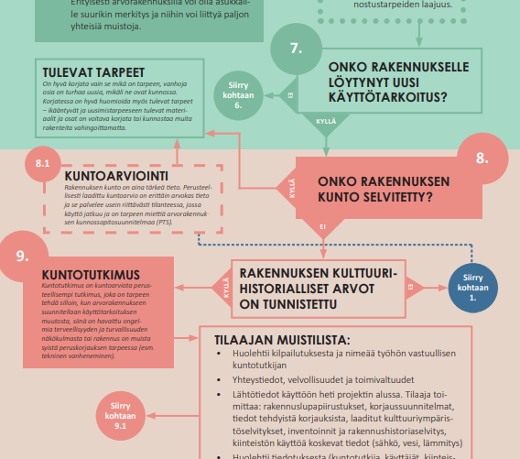
Kiinteistöt
Kuka: Etelä-Savon maakuntaliitto ja Ramboll
Mitä: Arviointityökalu (excel ja prosessikuvaus)
Miksi: Kiinteistön kulttuurihistoriallisten arvojen, käyttömahdollisuuksien ja kunnon arviointi suunnittelun tueksi.
Yhteystiedot: Sanna Poutamo, sanna.poutamo@esavo.fi
https://www.esavo.fi/taajamahanke

Slide 18
Kuka: Helsingin kaupungin kehittämä
Mitä: Avoimen koodin ohjelmistoalusta. Kaikkien käyttöön otettavissa oleva!
Miksi: Kunnan tilojen ja resurssien markkinointiin kuntalaisille.
Yhteystiedot: petteri.l.laine@hel.fi

Slide 19
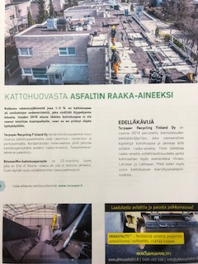
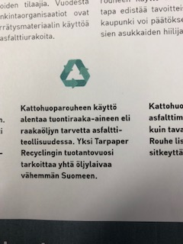
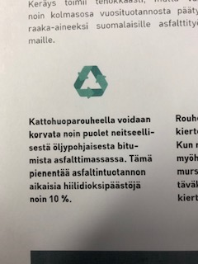
Kuka: Tarpaper Recycling Finland Oy
Mitä: Kattohuovasta bitumi asfalttiin. CE-merkinnät kunnossa
Miksi: Korvaa neitseellisen bitumin lähes kokonaan. On myös halvempi!
Yhteystiedot: kimmo@tarpaper.fi,
p. 0400 49 4701
www.tarpaper.fi

